Slide 1
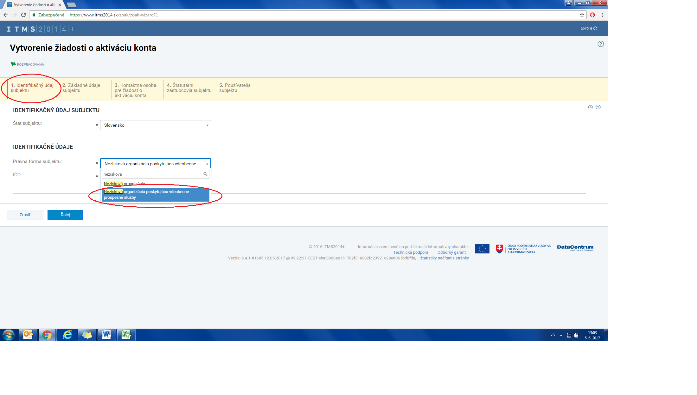
Nezisková organizácia poskytujúca všeobecne prospešné služby
(z.č. 213/1997 Z.z. v znení nesk. predpisov)

Slide 2
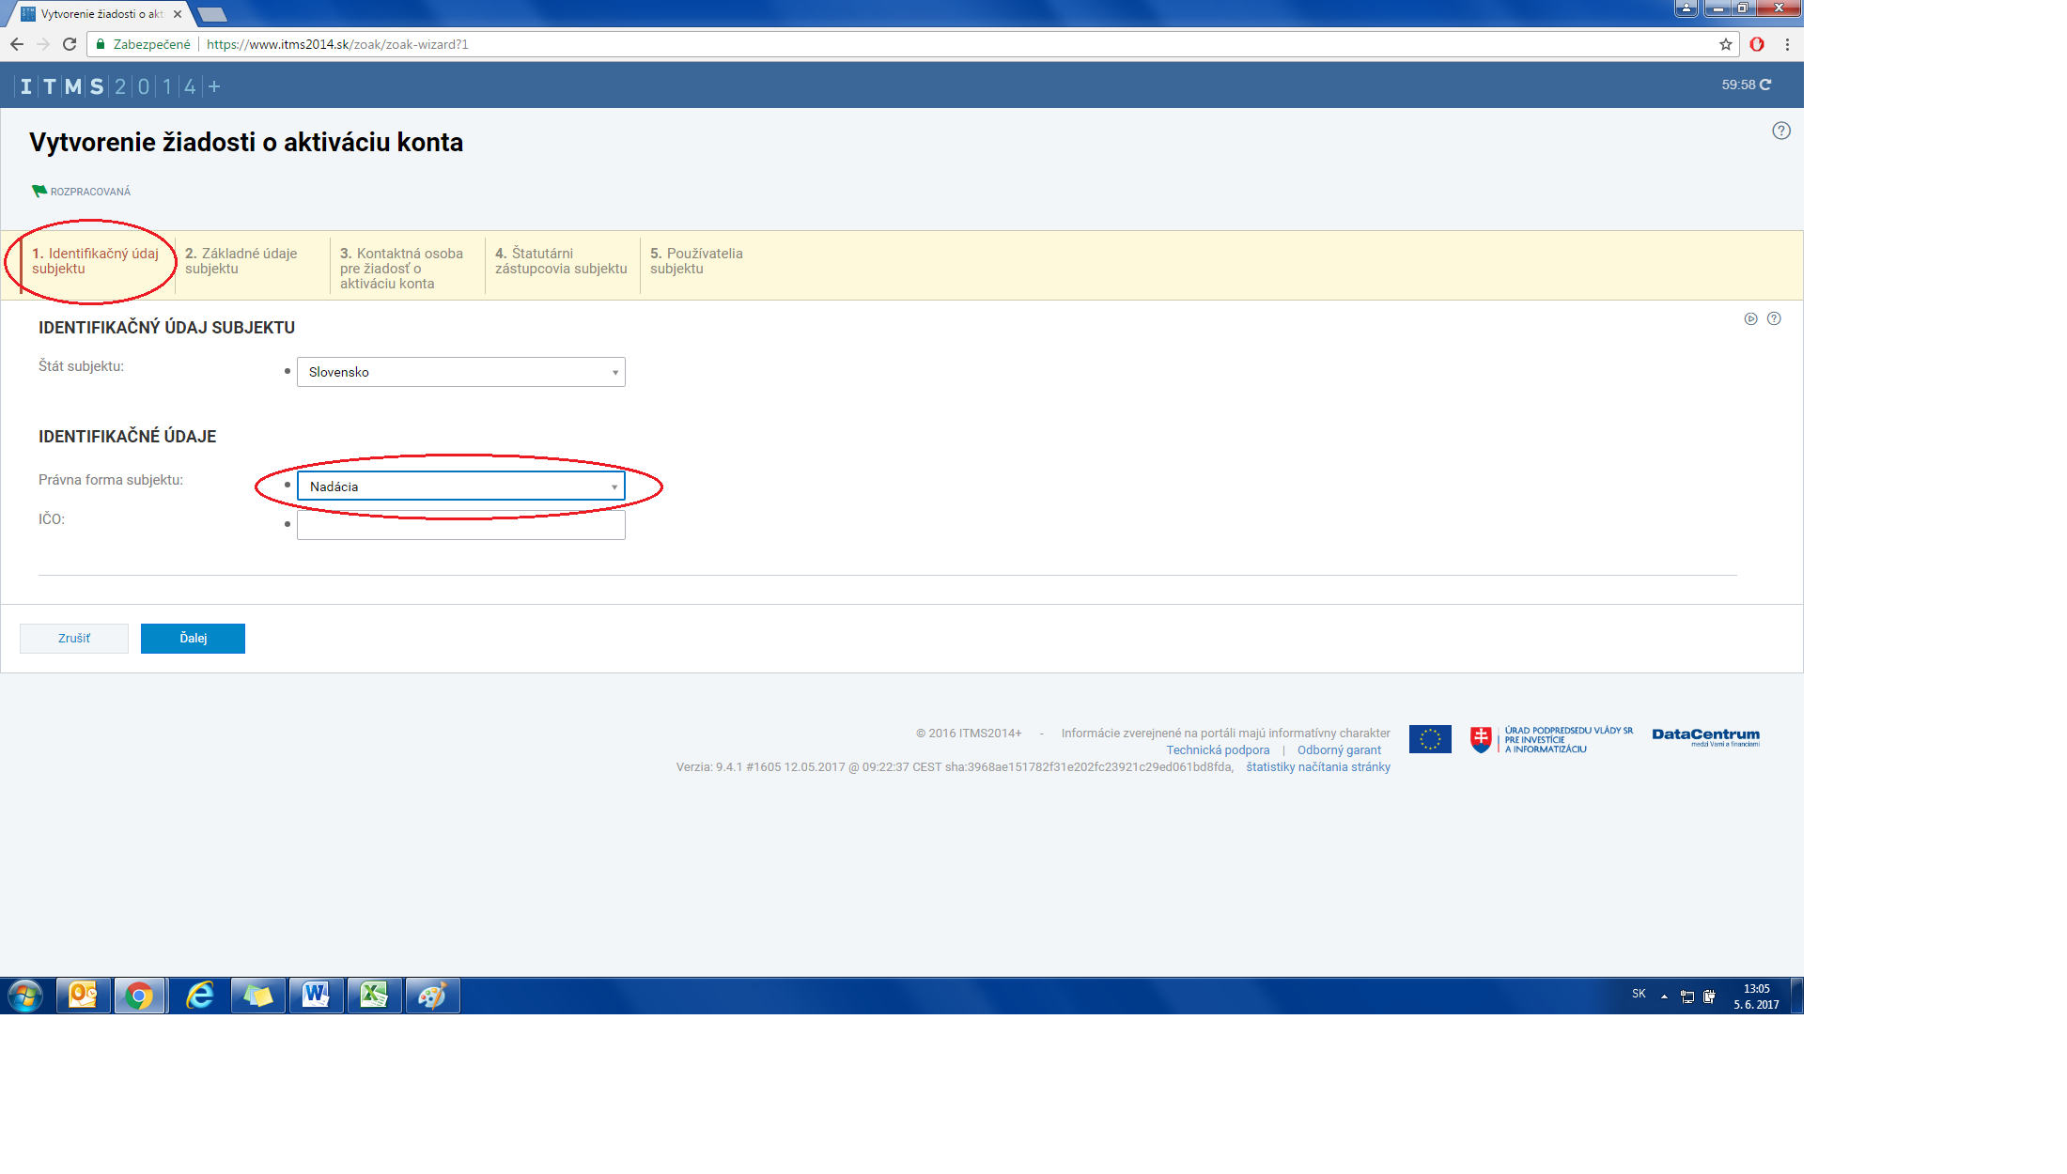
Nadácia (z.č. 34/2002 Z.z. v znení nesk. predpisov)

Slide 3
Občianske združenie (z.č. 83/1990 Z.z. v znení nesk. predpisov)

